Slide 1


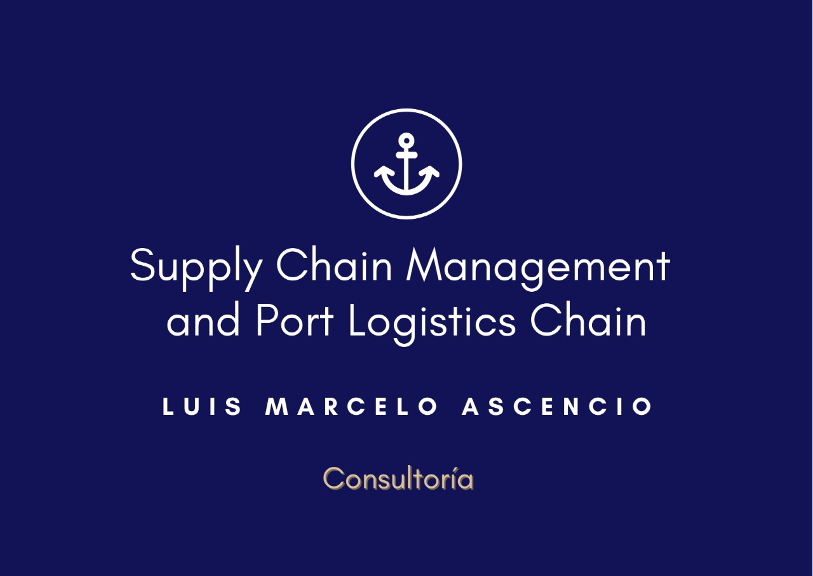
O Desempenho dos Portos do Atlântico em Relação aos Portos do Pacífico
IX CIDESPORT-FLORIANÓPOLIS

Slide 2
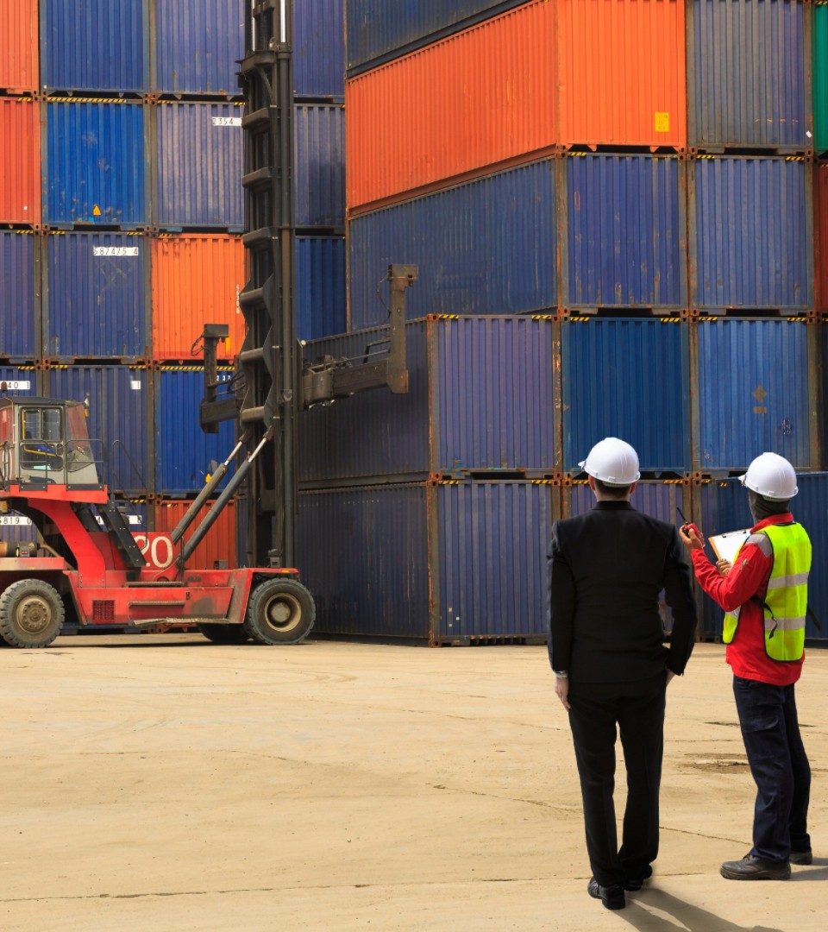
CONTEÚDO
OBJETIVOS
COMEX E PORTOS DO CHILE
ANÁLISE DE CADEIA E CORREDOR BIOCEÂNICO
EFICIÊNCIA PORTUÁRIA
RECOMENDAÇÕES
Esta foto de Autor desconocido está bajo licencia CC BY

Slide 3
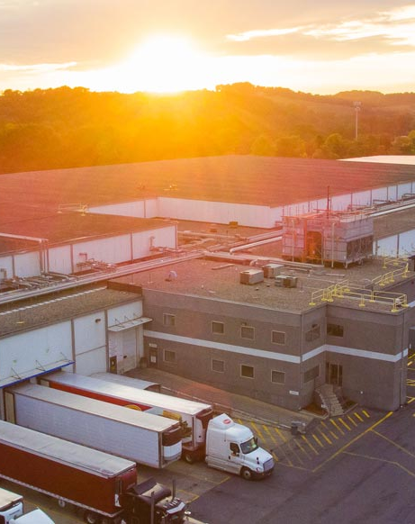


objetivos
Principais objetivos do projeto
Identificar produtos com potencial interesse de sair pelos portos do norte do Chile.
Caracterizar as cadeias logísticas de produtos potenciais, estimando seus custos logísticos com metodologias e modelos quantitativos.
Realizar uma análise comparativa de custos das cadeias logísticas e identificar lacunas operacionais relacionadas à eficiência portuária nos portos do Pacífico em comparação com uma amostra de portos do Atlântico.
Identificar lacunas e oportunidades que levem à estruturação de um roteiro, iniciativas e estratégias para avançar na coleta de cargas e desenvolver serviços na região de Antofagasta.
Esta foto de Autor desconocido está bajo licencia CC BY

Slide 4
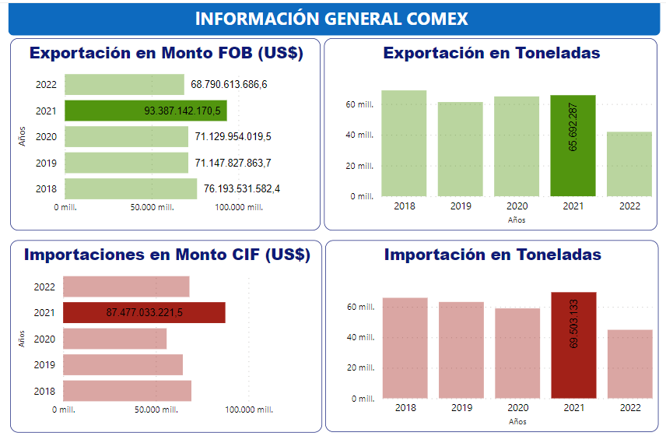
Importancia del Comex en Chile (2021)
Em 2021, o comex chileno totalizou um recorde de 180 bilhões de dólares, equivalente a 56% do PIB.A arrecadação de impostos cresceu para 18 bilhões de dólares, um aumento de 54% em relação a 2020.

Slide 5
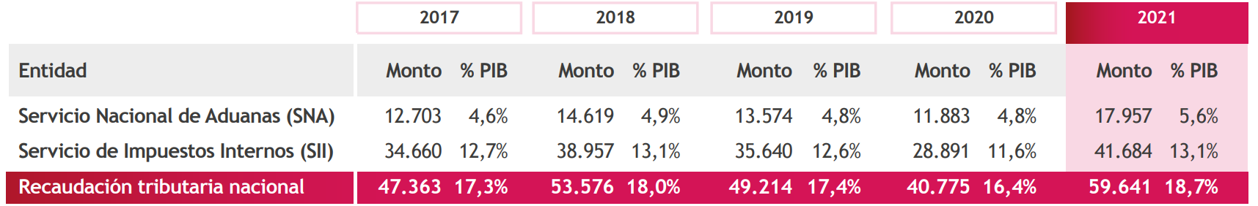
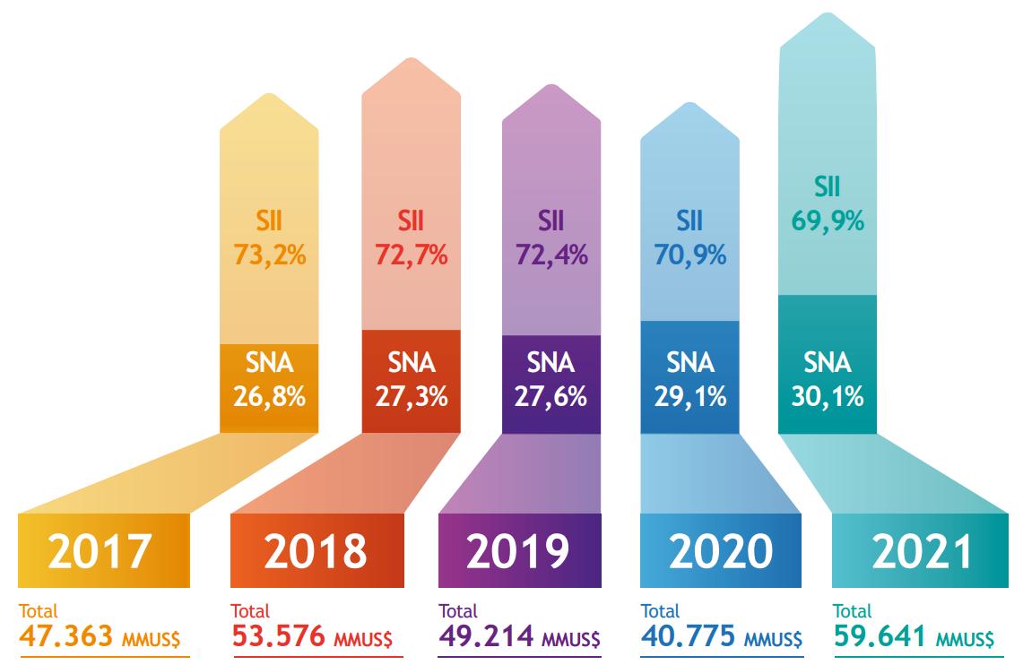
arrecadação tributária proveniente do Comex
A arrecadação de impostos oriundos do Comex já atingiu 30% de todos os impostos arrecadados no Chile.

Slide 6
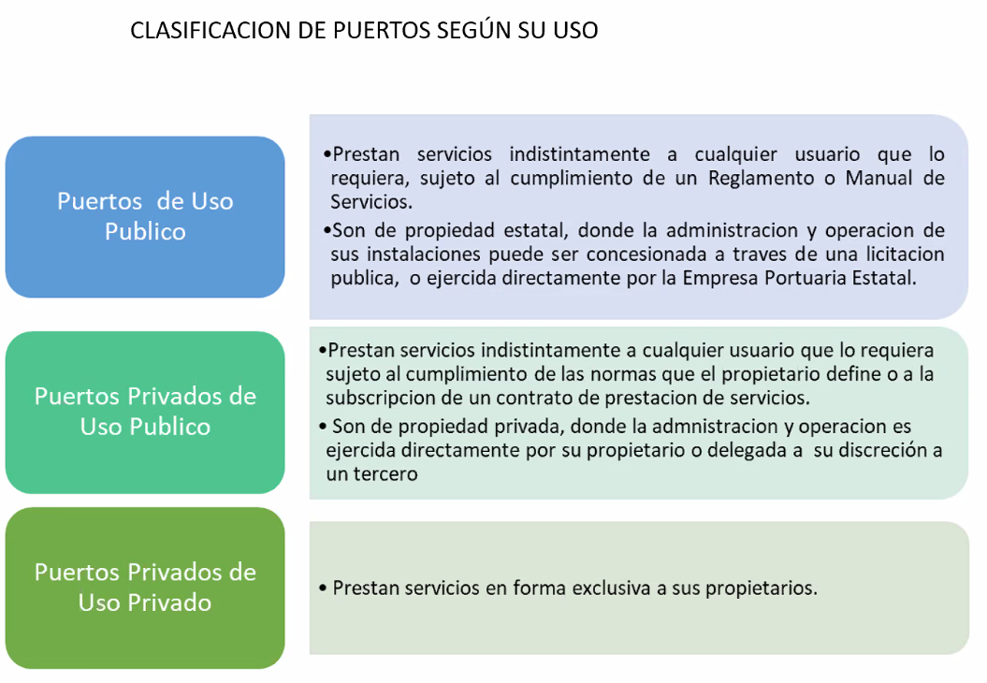
O MODELO DO PORTO CHILENO
Ley 19.542
DFL N°340

Slide 7
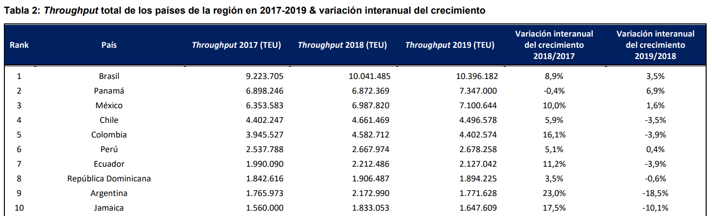
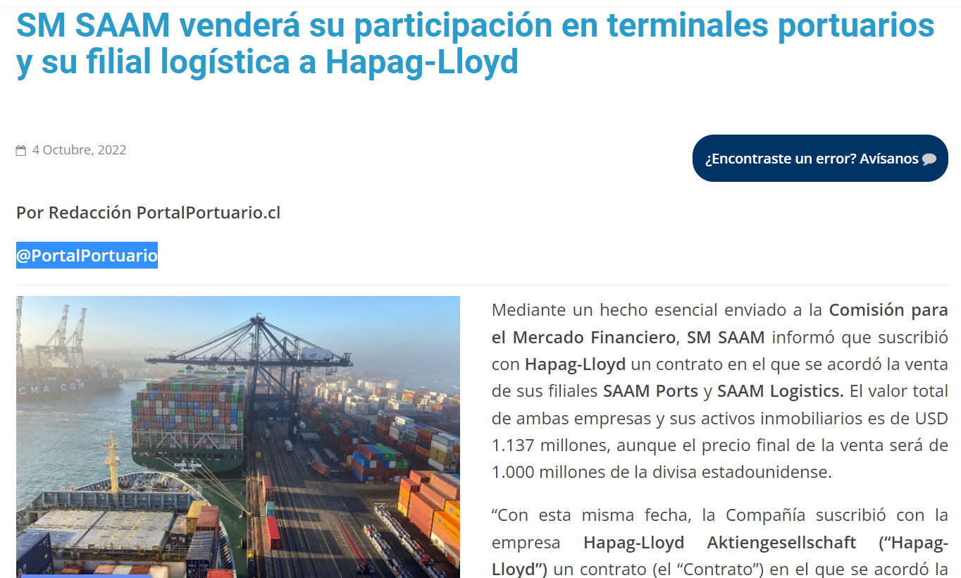
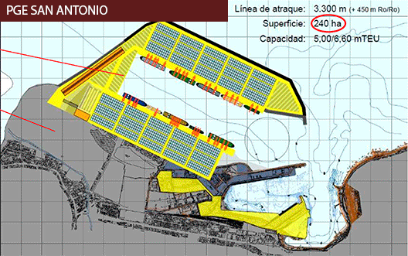
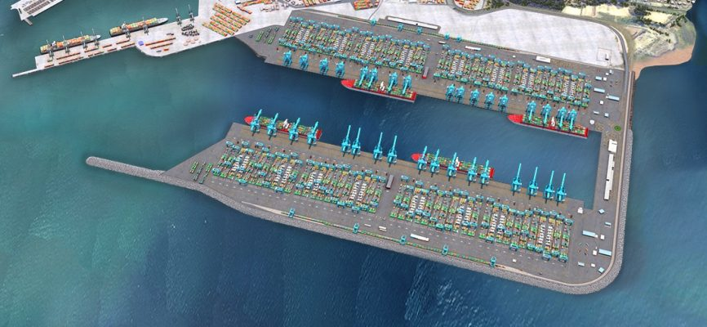
O MODELO DO PORTO CHILENO

Slide 8
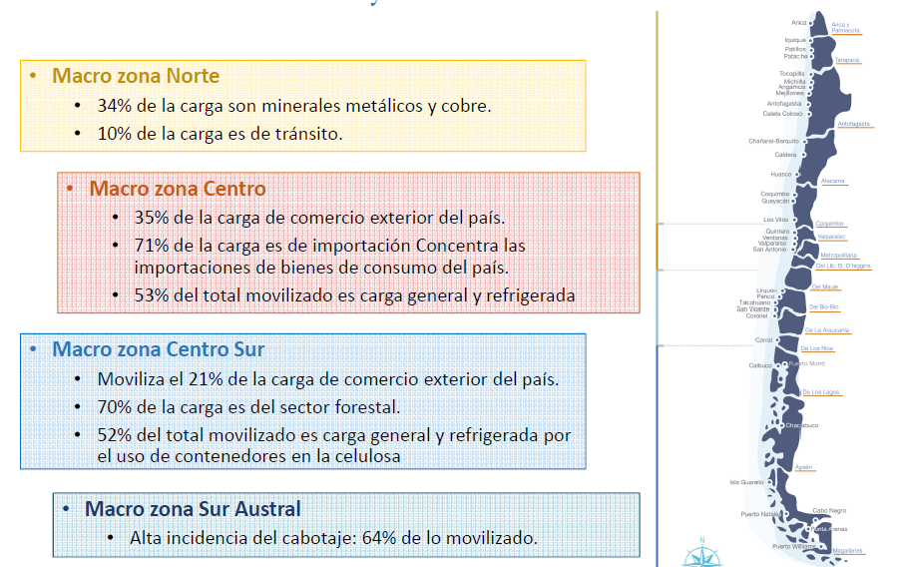
O MODELO DO PORTO CHILENO
Fuente: CAMPORT

Slide 9
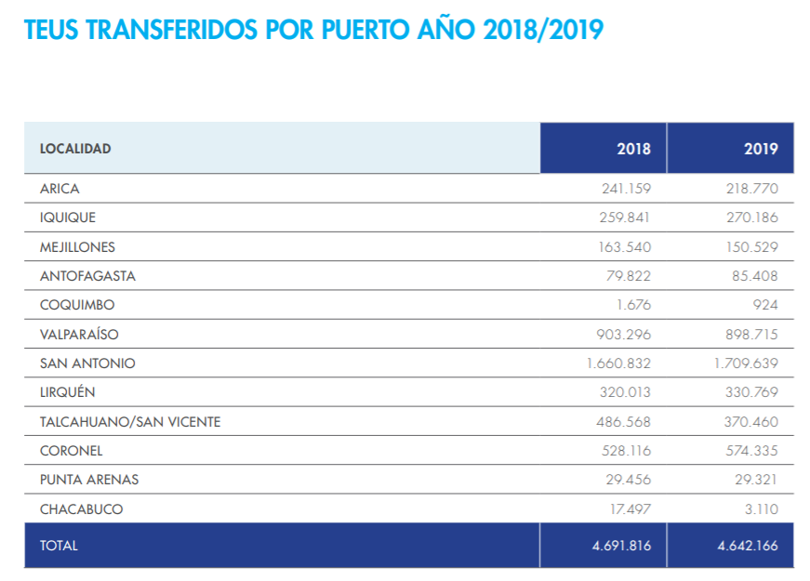
O MODELO DO PORTO CHILENO

Slide 10
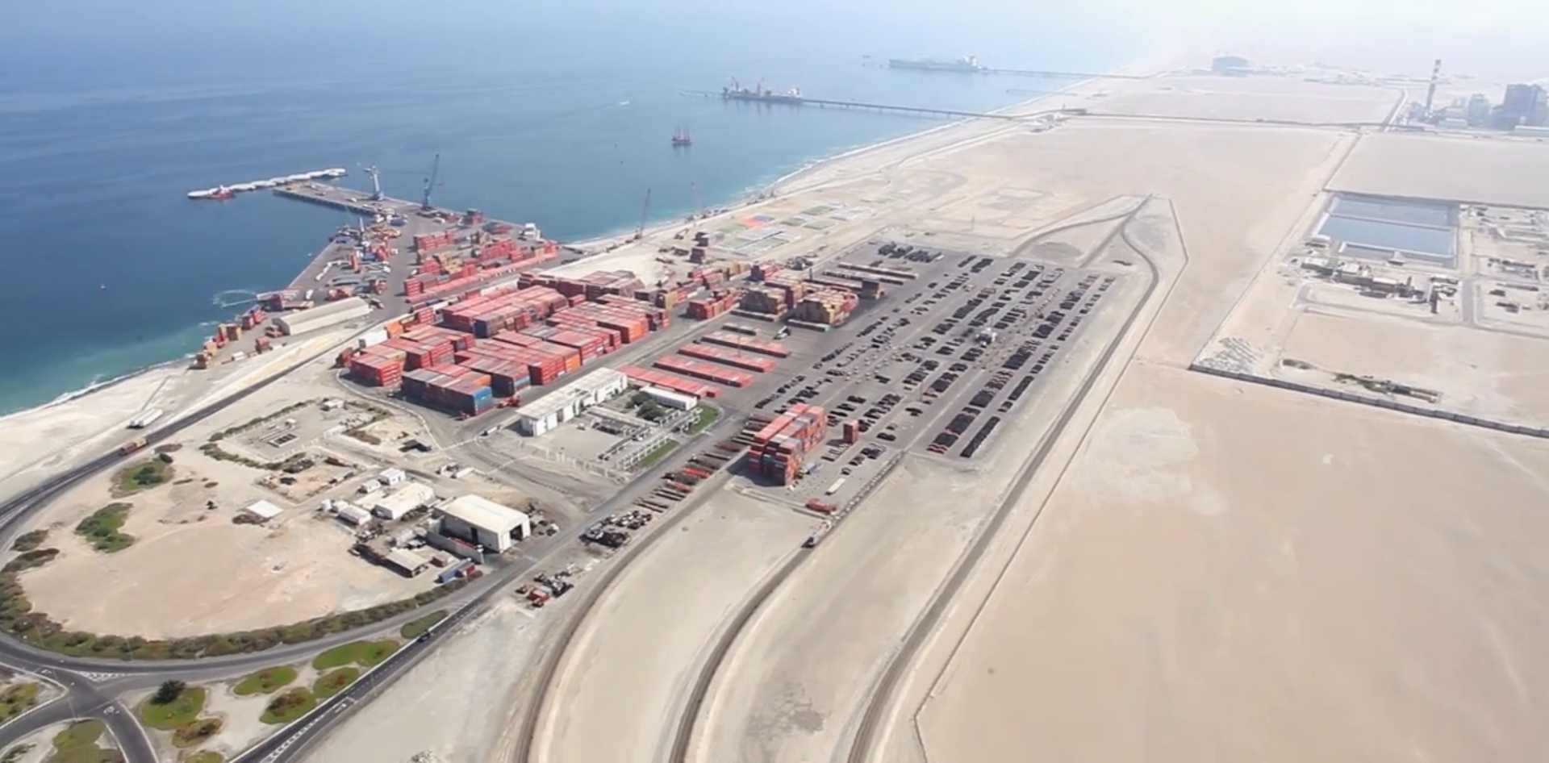
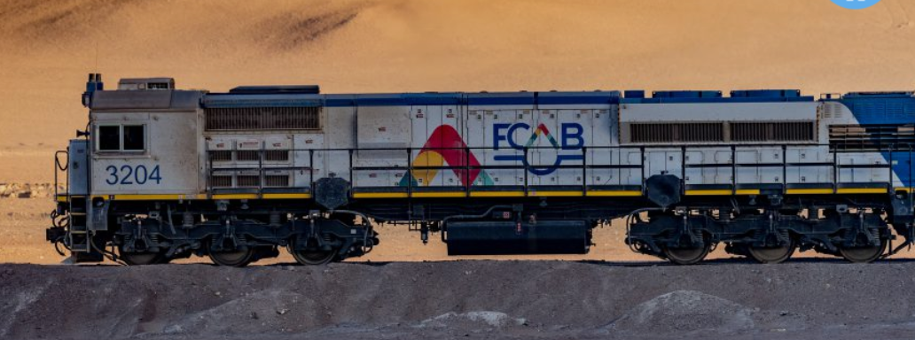



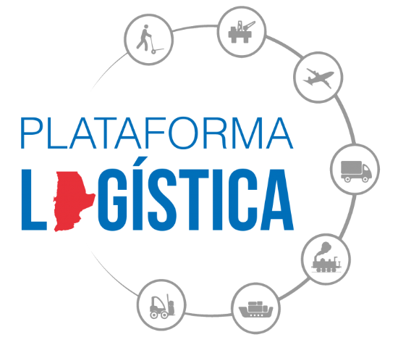
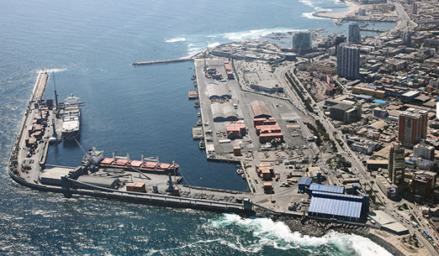
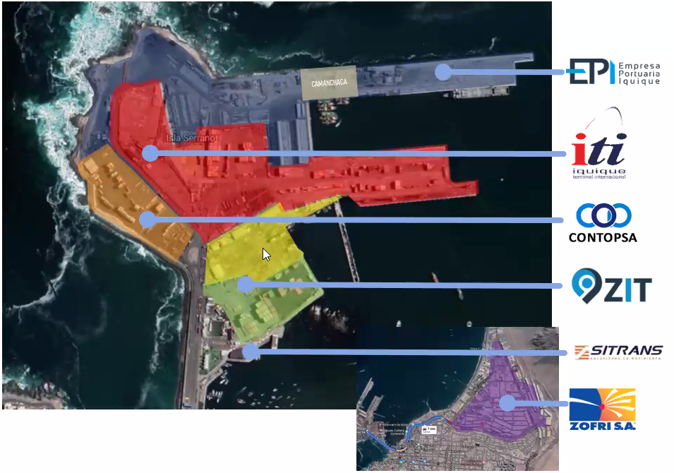
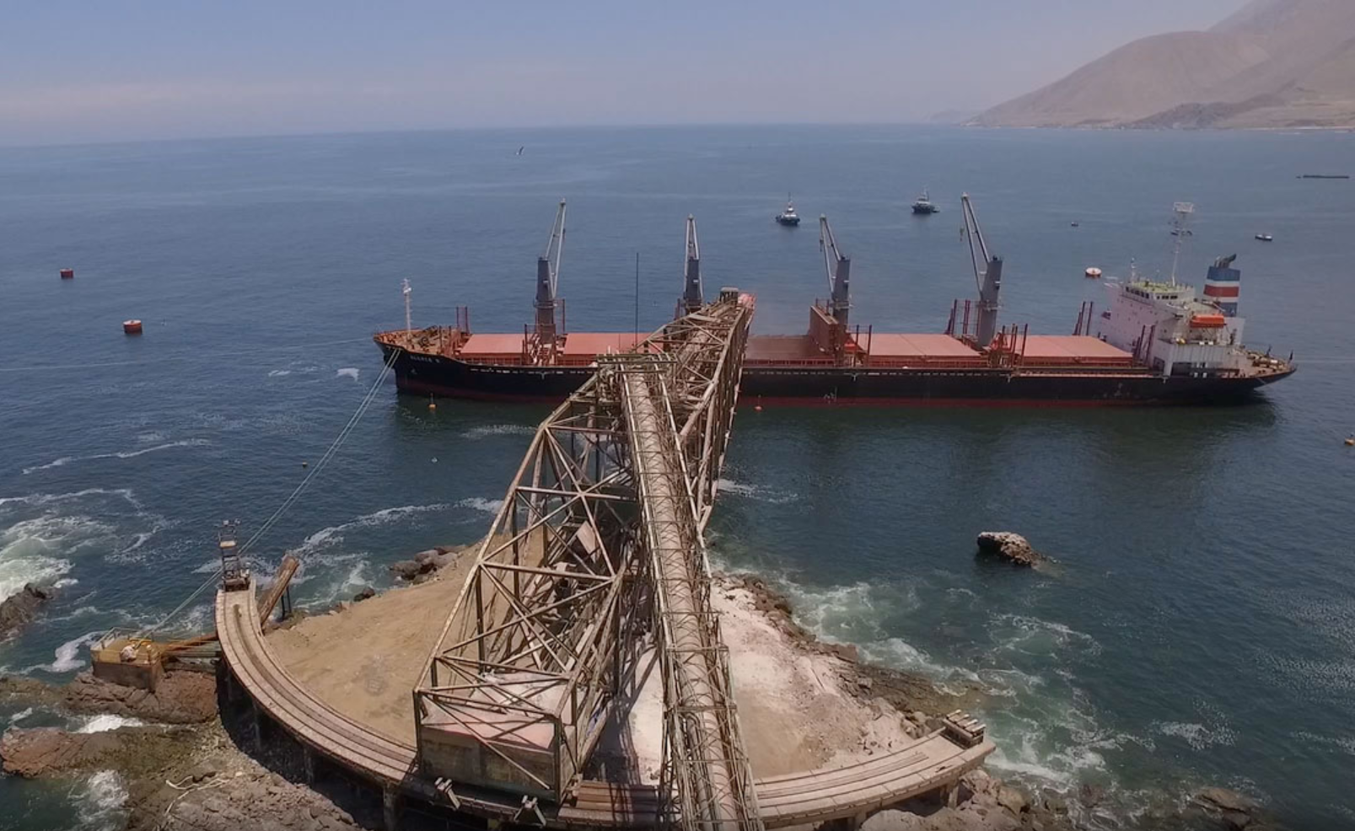
OS PORTOS DAS REGIÕES DE TARAPACÁ E ANTOFAGASTA
Os sistemas portuários de ambas as regiões apresentam uma oferta completa para carga geral, contêineres, granéis e cargas de projeto. Cluster Portuário com Governança e Condições de Acessibilidade Ferroviária

Slide 11
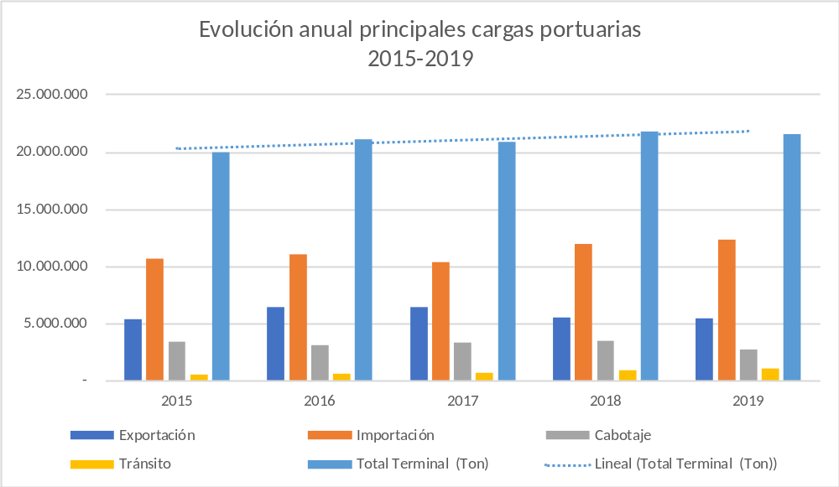
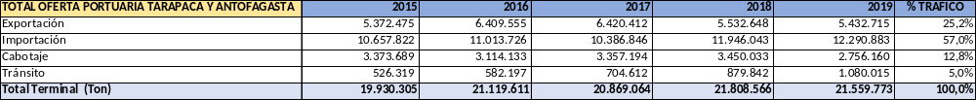
OS PORTOS DAS REGIÕES DE TARAPACÁ E ANTOFAGASTA

Slide 12
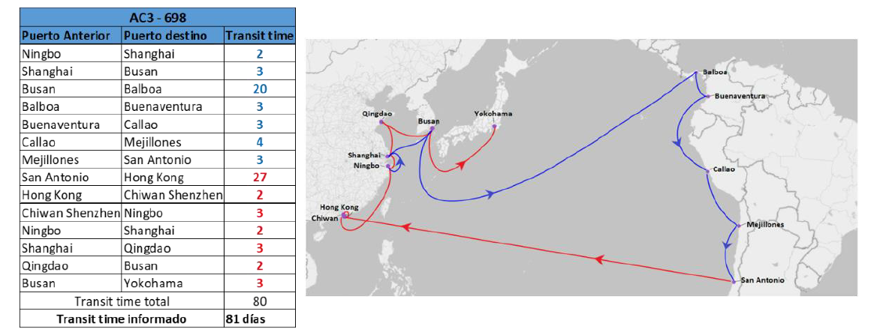
OS PORTOS DAS REGIÕES DE TARAPACÁ E ANTOFAGASTA
O tempo de trânsito entre Mejillones e Hong Kong é de 30 dias.

Slide 13
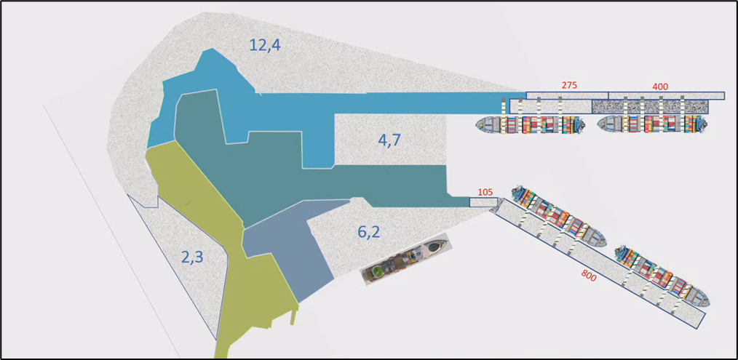
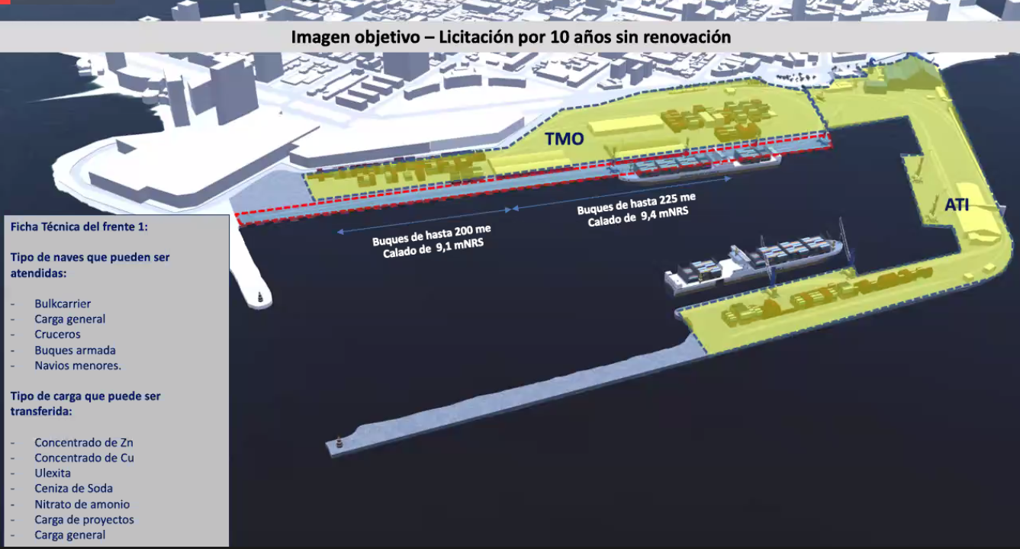
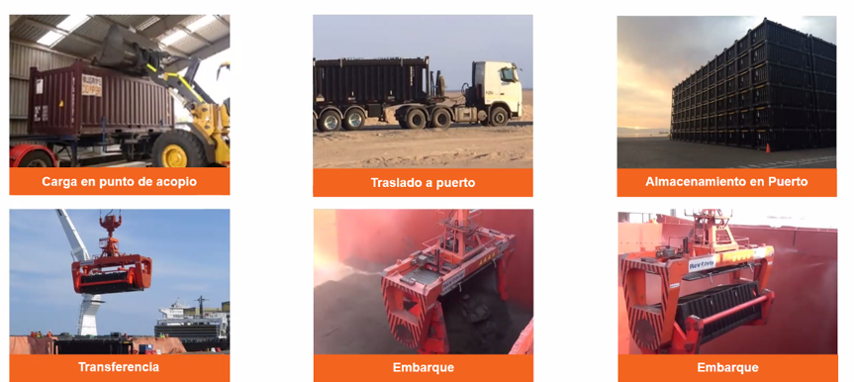
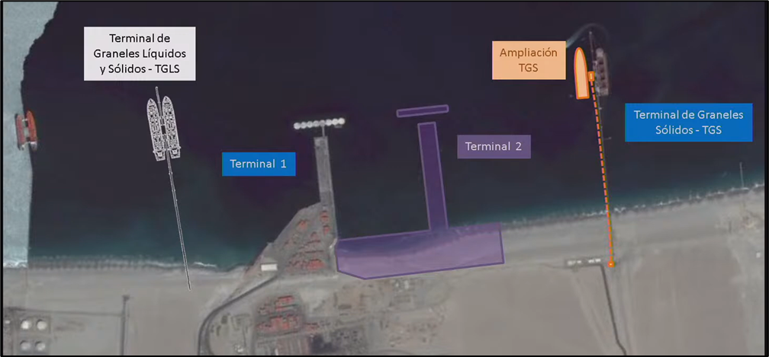
OS PORTOS DAS REGIÕES DE TARAPACÁ E ANTOFAGASTA
O crescimento da mineração 2020-2035 e sua logística impulsionam novos projetos de investimento em Iquique, Mejillones e Antofagasta. Uma das cargas beneficiadas será a carga conteinerizada, que terá mais alternativas de mobilização e melhores serviços nas 1ª e 2ª linhas portuárias.

Slide 14
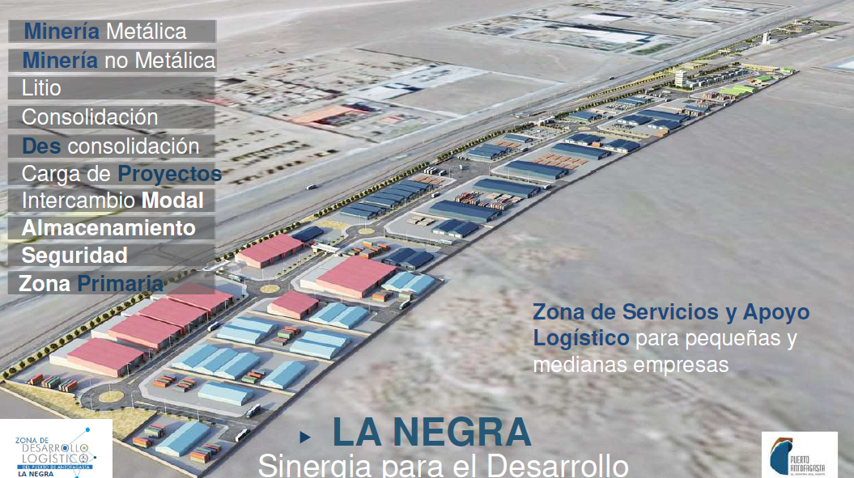
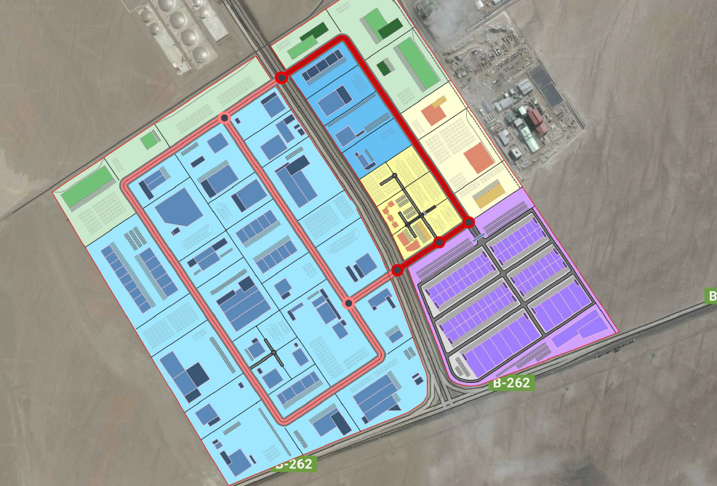
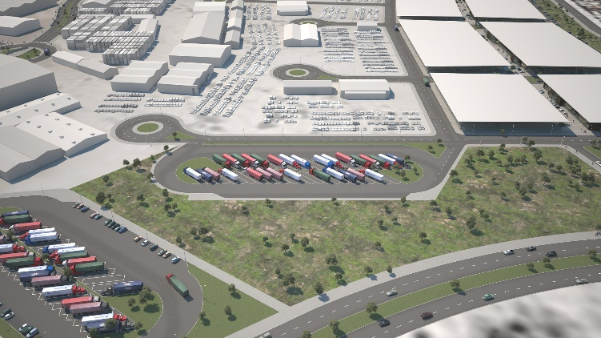
OS PORTOS DAS REGIÕES DE TARAPACÁ E ANTOFAGASTA
La cartera de proyectos en zonas de apoyo logístico fomentan servicios de valor agregado regional y al Corredor
REDE DE SERVIÇOS LOGÍSTICOS
REGIONAL E CORREDOR
Función de Logística Portuaria
Función de servicios de transporte y generales
Función de Reserva logística estratégica regional y tránsito
Función de Logística Minera e Industrial
Función de Logística Portuaria- Navieras
Actividades Logísticas de apoyo portuario de segunda y tercera línea que incluye coordinación camiones, servicios al contenedor y almacenamiento extraportuario de cargas de Comex
Función de Logística Minera e Industrial
Logística de abastecimiento y pre-embarque de productos para las industrias locales y regionales, con énfasis en Minería y Energía
Función de Servicios Cadena Transporte Terrestre
Espacios para servicios al transporte rodoviario y ferroviario de apoyo tanto a las actividades portuarias como de las actividades de la cadena de transporte
Función de Reserva logística estratégica regional
Por su ventaja competitiva como GATEWAY del Corredor Bioceánico, las zonas de apoyo consideran «Reserva de oferta» para la captación de oportunidades logísticas a cargas regionales y en tránsito a futuro.

Slide 15
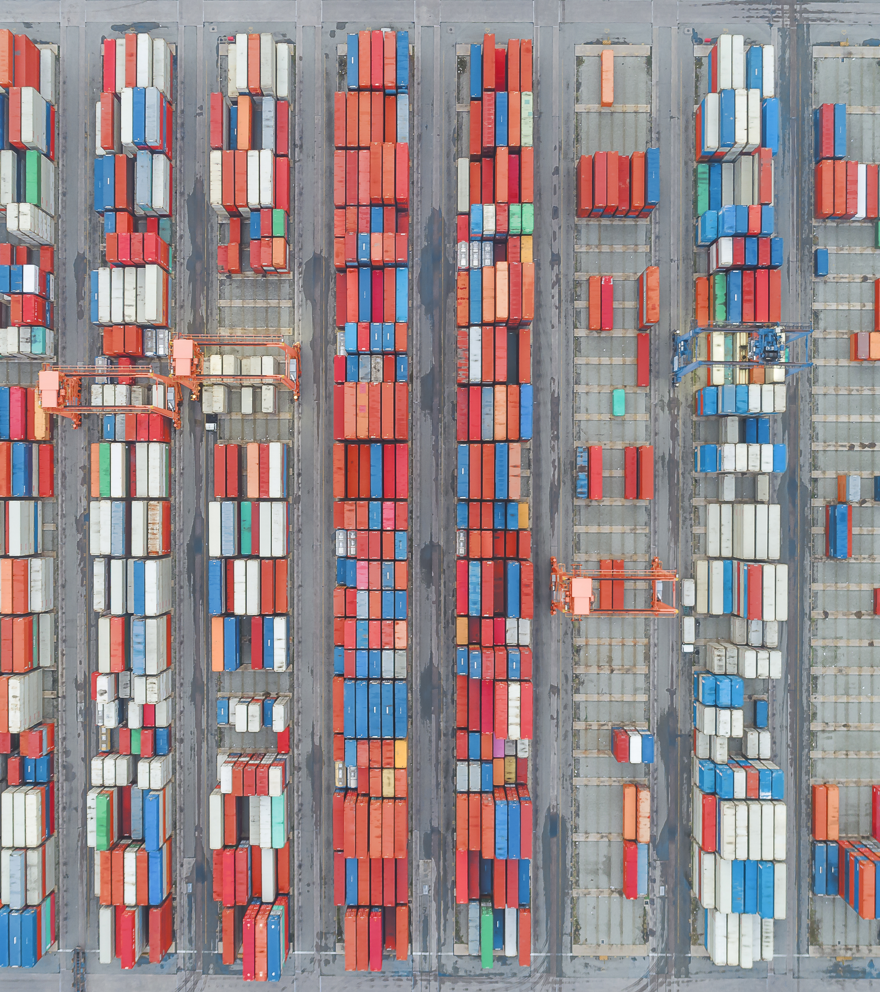
ANÁLISE DE CADEIA E CORREDOR BIOCEÂNICO
setores de interesse

Slide 16
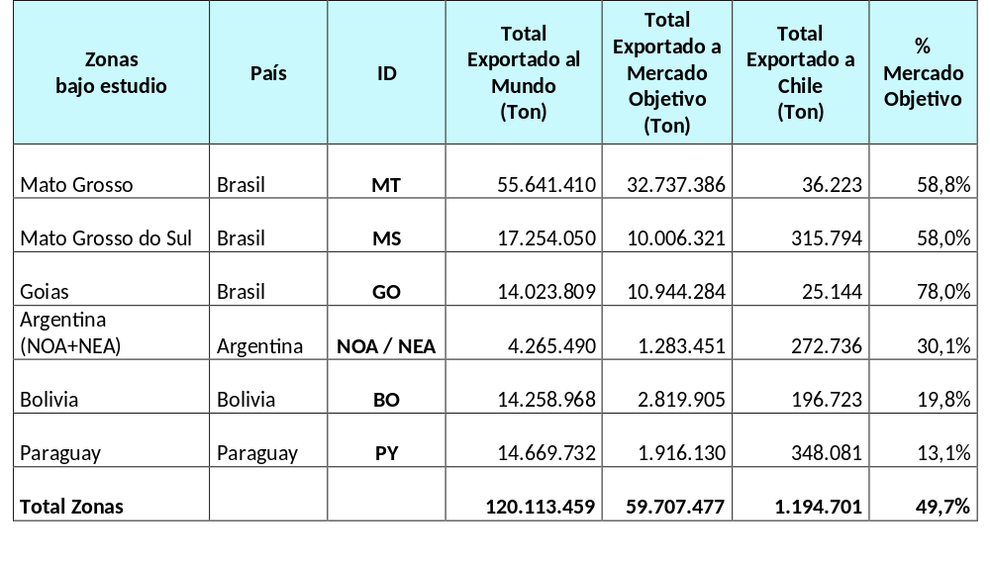
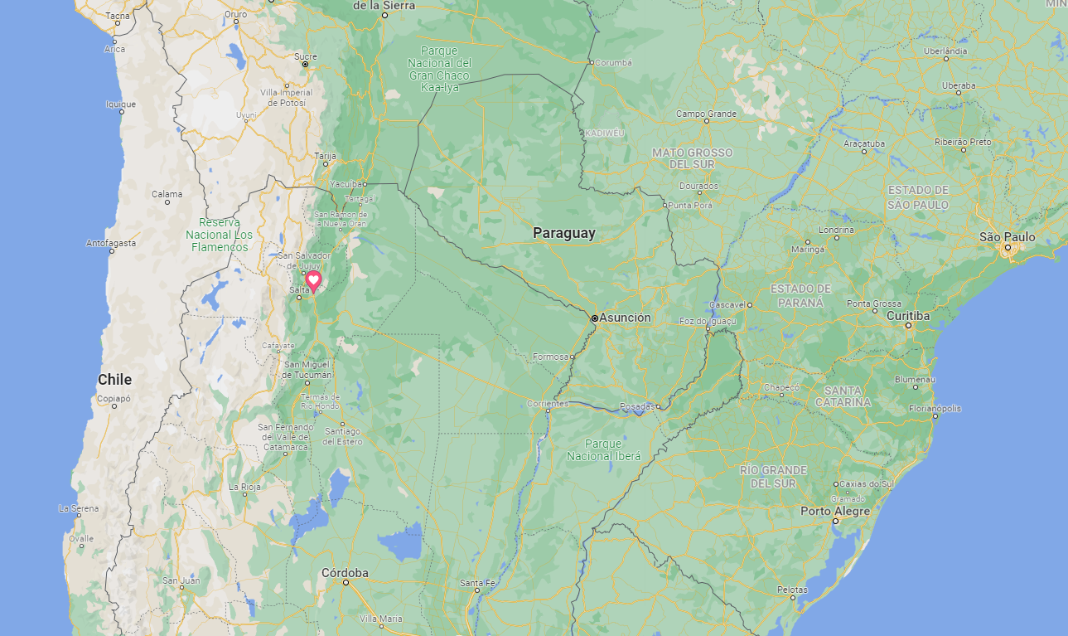
CORREDOR BIOCEÂNICO DE CAPRICÓRNIO
Mato Grosso
Bolivia
Oriental
Goias
Paraguay Norte
Mato Grosso do Sul
Norte Chile
NOA
Paraguay Sur
NEA
Em 2019, o comércio exterior em toneladas entre as zonas pertencentes ao Capricorn Hub e os mercados de destino (Ásia, América Pacífico e Oceania) totalizou 60 milhões de toneladas correspondendo a 49,7% do total vendido para todo o mundo
A conexão do Pacífico no Eixo Capricórnio surge como uma alternativa real ao atual fluxo de mercadorias trocadas com os países da bacia do Pacífico.

Slide 17
CORREDOR BIOCEÂNICO DE CAPRICÓRNIO
ESPERA-SE QUE ATÉ 2025 A LIGAÇÃO RODOVIÁRIA NOA-BRASIL ESTEJA 100% OPERACIONAL
Guayaquil
Perú-Norte
Corredor
Marítimo
Norte
Perú-Centro
Mato Grosso
Goias
Perú-Sur
La Paz
Minas
Gerais
Oruro-
Cochabamba
Santa Cruz
HUB
CONO
SUR
PACIFICO
Campo
Grande
Porto
Murtinho
Sao Paulo
Potosi
Tarija
Paraná
Loma Plata
60 Millones
Consumidores
Asunción
Coquimbo
NOA
Santa
Catarina
NEA
Corredor
Cabotaje
Centro-Sur
VAP/SAI
Córdoba
Rio Grande
do Sul
120 Millones
Consumidores
Talcahuano
RosaFé
Uruguay
Puerto
Montt
Buenos
Aires
Chacabuco

Slide 18
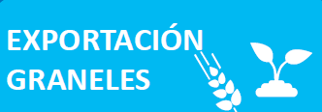


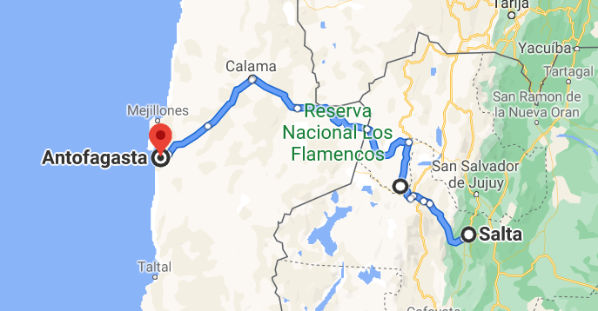
OS CUSTOS DE VIAGEM ARGENTINA AINDA SÃO ALTOS
Chile-Pacífico
93,2 US$/Tn
Salta – Antofagasta –Asia
800 km
Fuente: Ministerio de Transporte. República Argentina

Slide 19
De famílias produtivas a segmentos logísticos
Foram analisadas as principais famílias produtivas das regiões de interesse da Bolívia, Argentina, Paraguai e Brasil.
Contexto atual da Cadeia de Valor.
Mapeamento da Cadeia de Valor.
Organização logística da cadeia.
Família produtiva
Produtos agrícolas
Indústria de alimentos
Indústria de mineração
Produtos alimentícios industriais
Indústria química
Construção e Indústria Doméstica
Industria Mecánica y Eléctrica
Indústria metalúrgica
Industria Petroquímica
Indústria da Madeira
Indústria de papel e papelão
Indústria da moda
Outras famílias
Nível de priorização | Argentina | Bolívia | Brasil | Paraguai | Total
Alta | 7 | 0 | 5 | 3 | 15
Média | 9 | 2 | 8 | 3 | 22
Baixa | 12 | 3 | 4 | 2 | 21
Total | 28 | 5 | 17 | 8 | 58

Slide 20
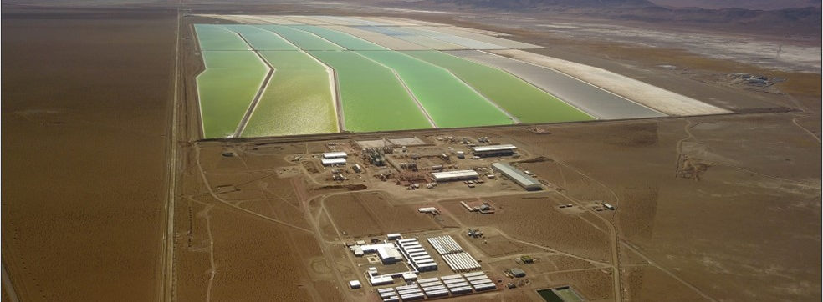
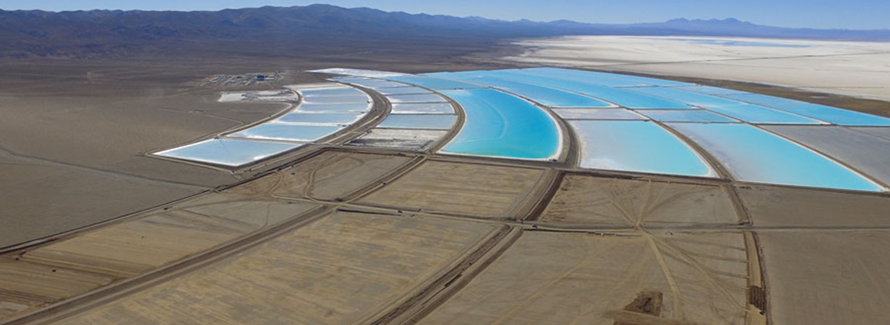
SETOR DE INTERESSE ESPECIAL
OPORTUNIDADES DE MINERAÇÃO
INDÚSTRIA DE LÍTIO
As operações de mineração da Puna Argentina são interessantes.
Seja para o fornecimento de insumos para mineração, como também para a saída de produtos que são extraídos da Puna Argentina.
A indústria do lítio é de especial interesse, pois está em desenvolvimento uma série de projetos que entrarão em produção nos próximos anos, além dos que já estão em operação.

Slide 21
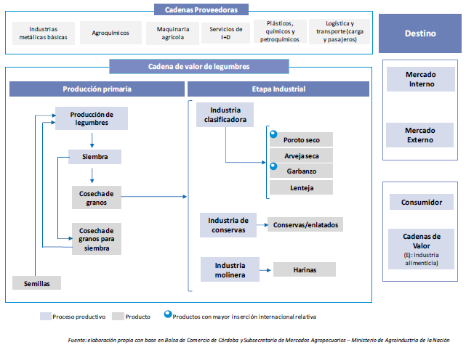

PRINCIPAIS LINKS DA CADEIA
EXEMPLO DE LEGUMES, ARGENTINA
Em sua composição, os principais elos consistem na produção primária, classificação e condicionamento e comercialização.

Slide 22
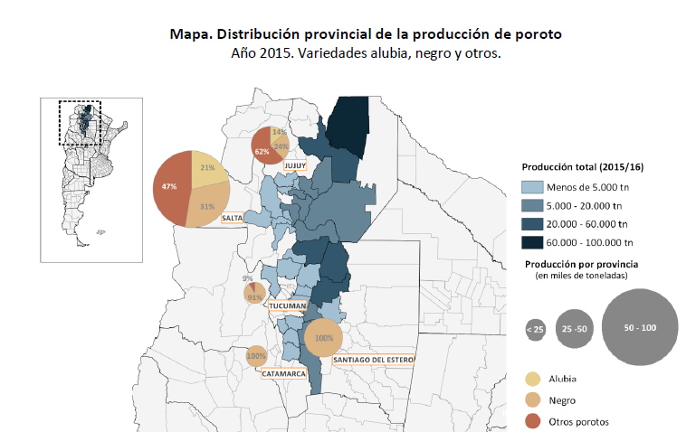
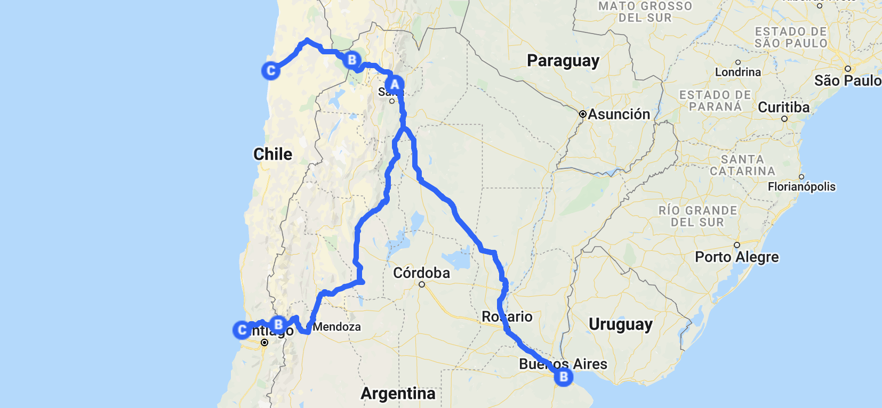
LOCALIZAÇÃO DOS PRODUTORES E EXEMPLO DE FLUXOS DE LEGUMES, ARGENTINA

Slide 23
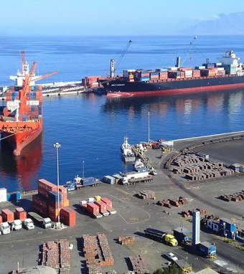
EFICIÊNCIA PORTUÁRIA
Análise comparativa

Slide 24
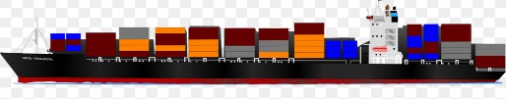

Problemas portuários e a necessidade de eficiência
Aumento da demanda devido ao crescimento do comércio internacional.
Navios com maior capacidade.
Alta barreira de saída e custos fixos de um porto.
16.000+ TEUS
10.000+ TEUS
Avalie os recursos dado seu Alto Investimento
Garantir serviços portuários
Contribuir para a competitividade do corredor
Examine as fontes de ineficiência das reformas
Analisar a eficiência do porto
Notes:
Necesidad de medir la eficiencia de los recursos disponibles debido a su alta inversión
Garantizar que los servicios portuarios sean eficientes en su operación, con el fin de aumentar las cargas transferidas.
La eficiencia del puerto es importante porque contribuye a la competitividad internacional de una nación. (Tongzon, 1989)
Conocer la eficiencia de un puerto es relevante para las reformas económicas e inversiones estratégicas.
Los puertos alrededor del mundo han tenido fuertes inversiones en su infraestructura lo que no se ve necesariamente traducido en una mejor operación de estos. (Wilmsmeier 2013)
las autoridades portuarias han estado cada vez más presionadas para mejorar la eficiencia portuaria al garantizar que los servicios portuarios se presten de forma que puedan ser competitivos internacionalmente

Slide 25
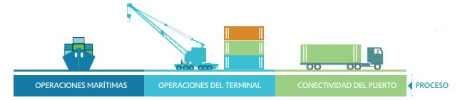
Eficiência das operações portuárias
• Recepção - despacho do navio pelos inspetores Ancoragem Calado da frente de amarração Financiamento para o passeio Fechamentos de portos Pilotagem Reboque e lançamento | Carga-descarga entre navio e doca Transferência para o meio de transporte Empilhamento Gerenciamento e infraestrutura de áreas de backup Inspeções e autorizações (Alfândega, SAG) Armazenamento (se aplicável) | Carregar controles de entrada e saída Trânsito por áreas urbanas no caso de portos localizados em cidades Conectividade multimodal para o interior Gerenciamento de portão
Notes:
. La Figura 3 muestra tres grandes procesos que determinan la capacidad de carga de un puerto, el primero consiste en las operaciones marítimas, que corresponden a todos los factores que influyen desde que un barco llega al puerto hasta que está listo para poder transferir la carga, estos pueden ser por ejemplo el atraque, el calado, fondeo entre otros. El segundo proceso en el flujo, son las operaciones del terminal que tienen relación con la carga y descarga que se lleva a cabo entre la nave y el muelle donde encontramos elementos como el almacenaje de las cargas y la fiscalización de aduanas. Finalmente, luego que la nave ya fue descargada viene el último proceso que es la conectividad del puerto, lo que indica la gestión del transporte desde el puerto hasta su destinatario final.

Slide 26
Contribuição de Análise
Este estudo contribui para classificar e mensurar a eficiência (ou ineficiência) dos portos, considerando apenas as variáveis ​​relevantes dentro da operação de terminais multiuso, também serve para analisar como esses recursos afetam o desempenho de um porto.
Para o estudo foi feito o seguinte:
  Foi realizado um ranking de eficiência dos portos pertencentes ao Corredor Bioceânico do Trópico de Capricórnio.
  As metas para portos “ineficientes” foram calculadas.
  O efeito das variáveis ​​operacionais no desempenho do porto será analisado
  Calcular a saída eficiente para um horizonte de investimento

Slide 27
MetodologIa
Modelos de DEA. Análise Eficiente de Envelope de Fronteira
CCR (Charnes, Cooper e Rhodes, 1978) - retornos constantes de escala.
BCC (Banker, Charnes e Cooper, 1984) - retornos variáveis ​​à escala.
Orientação do modelo
  Orientado para as saídas (saídas).
Notes:
Modelo BCC Este modelo asume rendimientos variables de escala lo que significa que un aumento en los inputs no necesariamente se ve traducido en un aumento proporcional en los outputs
Los rendimientos variables de escala se hacen evidente en las operaciones marítimas ya que por ejemplo un aumento de un metro de calado no significara tener proporcionalmente más toneladas transferidas en el puerto.
Orientacion output : maximizando las salidas (outputs) manteniendo el actual nivel de recursos (inputs) a esta forma se le conoce como orientación a las salidas.
¿Es posible transferir más toneladas en un puerto sin incrementar los recursos de las operaciones marítimas?

Slide 28
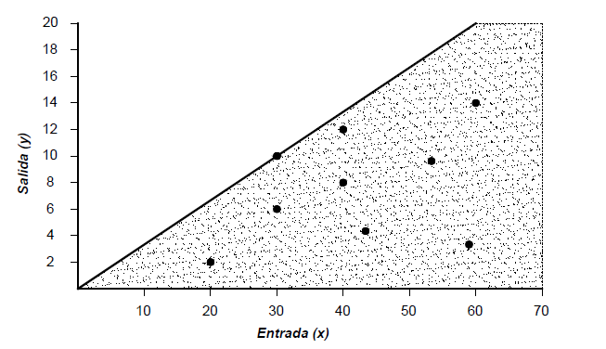
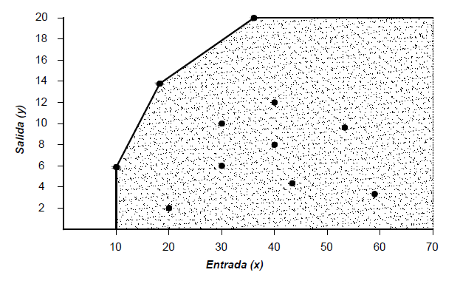
Tipos de devoluções dos Modelos DEA
Constantes de escala
Variáveis de escala
Modelo BCC. Este modelo assume retornos variáveis ​​de escala, o que significa que um aumento nos insumos não necessariamente se traduz em um aumento proporcional nos produtos.
Os retornos variáveis ​​de escala são evidentes nas operações marítimas, pois, por exemplo, um aumento de um metro no calado não significaria ter proporcionalmente mais toneladas transferidas no porto.
Orientação de saída: maximizar as saídas mantendo o nível atual de recursos (entradas)
Notes:
Explicar a que se refiere la orientación de los modelos :
Orientación a las entradas : El objetivo ed los modelos orientados a los inputs es minimizar el nivel de entradas produciendo por lo menos el mismo nivel de salidas .
Orientacion Salidas : Maximizar el nivel de salidas ( outputs) manteniendo constante el nivel de inputs observados )
Mencionar que los resultados de la eficiencia orientado a las entradas no supera el 100% y para las salidas si lo superá teniendo como base el 100%
SI YO AUMNETO AL DOBLE MIS RECURSOS SE AUMENTA AL DOBLE MIS SALIDAS ( rendimientos constantes de escala)
Un aumento en las entradas no tiene un aumento proporcional en las salidas

Slide 29
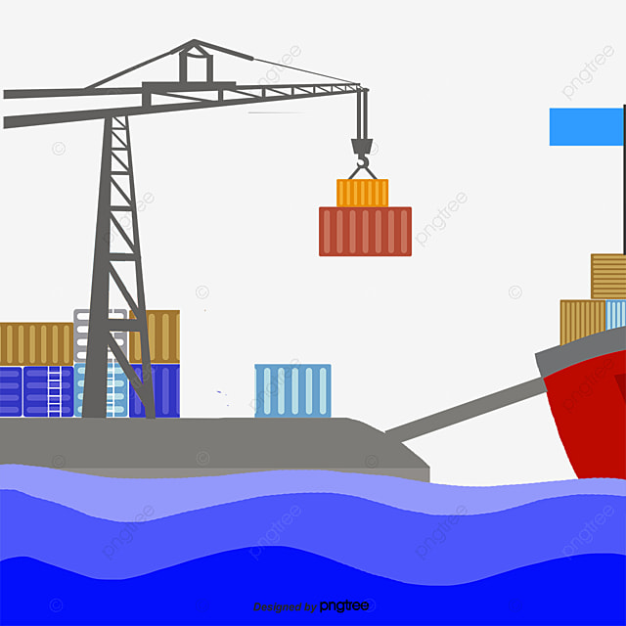
Variáveis ​​usadas na análise
Variáveis ​​de entrada (Inputs)
Variáveis ​​de saída (Outputs)
MUELLE
CONTENEDORES
GRUAS MUELLE EQUIVALENTES
SUPERFICIE
CALADO MAXIMO
TEUs mobilizado anualmente
Notes:
Calado máximo: es la profundidad que alcanza, en el agua, la parte sumergida de una embarcación, y que refleja el tonelaje de los buques que desembarquen en el puerto.
Eslora máxima: es la dimensión de un barco midiendo su largo, desde la proa hasta la popa, esta variable sirve para determinar el espacio necesario para atracar en un muelle.
Sitios de atraque: esta variable considera la cantidad de sitios con los que cuenta el puerto para amarrar una embarcación con el fin de inmovilizarla y transferir las cargas.
Toneladas movilizadas: variable que cuantifica la transferencia anual de cargas en un puerto.
Recaladas anuales: hace referencia a la cantidad de naves atendidas que atracaron en el puerto en el período de un año.

Slide 30
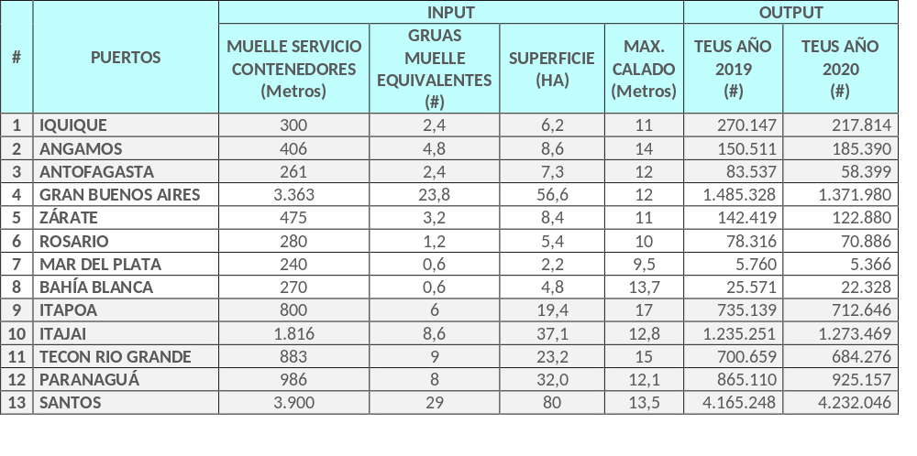
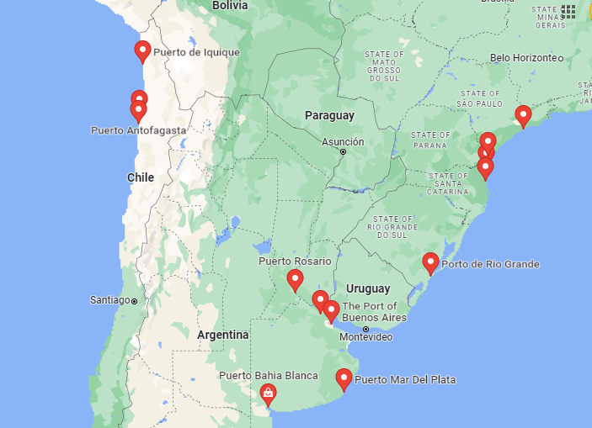
Resultados de Análise Eficiente de Envelope de Fronteira (DEA). Caso de tráfego de contêiner
Os atributos do porto à interface marítima (Infraestrutura) e o tipo de porto (Especializado vs. Multiuso) influenciam a análise comparativa da eficiência portuária.
O modelo DEA oferece o seguinte: Grupos dentro e fora de uma fronteira relativamente eficiente; metas de tráfego para os portos sob a referida fronteira.

Slide 31
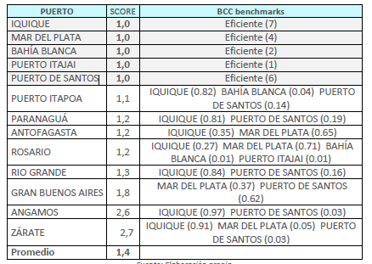

Resultados
BCC
5 Eficientes (38 %)
Porto | Pontuação
IQUIQUE | 100%
MAR DEL PLATA | 100%
BAHÍA BLANCA | 100%
PORTO ITAJAI | 100%
PORTO DO SANTOS | 100%
IBM ILOG CPLEX IDE 12.6.3
Notes:
Los modelos matemáticos fueron programados y resueltos por medio del software IBM ILOG CPLEX IDE, versión 12.6.3 en un computador con procesador Intel Core i3-6100U CPU 2.30GHz con 4GB de memoria RAM.
Mejillones (Puerto Angamos)

Slide 32
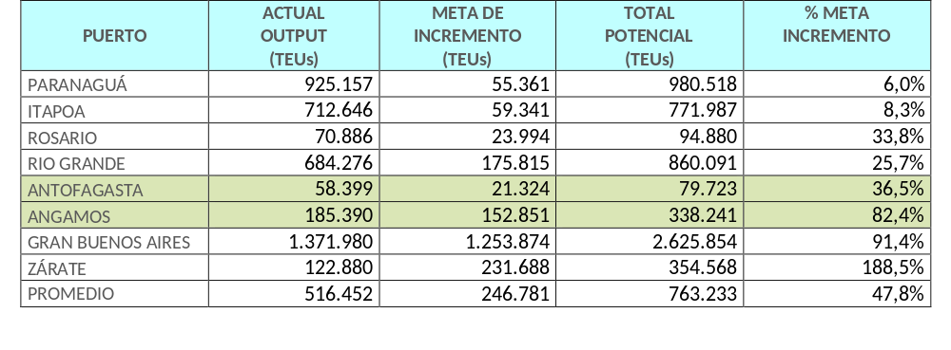
Resultados de Análise Eficiente de Envelope de Fronteira (DEA). Portos do norte do Chile
A porta IQQ faz parte do grupo de portas na fronteira de eficiência relativa.
Os resultados para ANG e ANT refletem sua vocação de tráfego, mas permitem estimar um cenário de cobertura sem grandes complicações para suportar aumentos significativos nos volumes de contêineres.

Slide 33
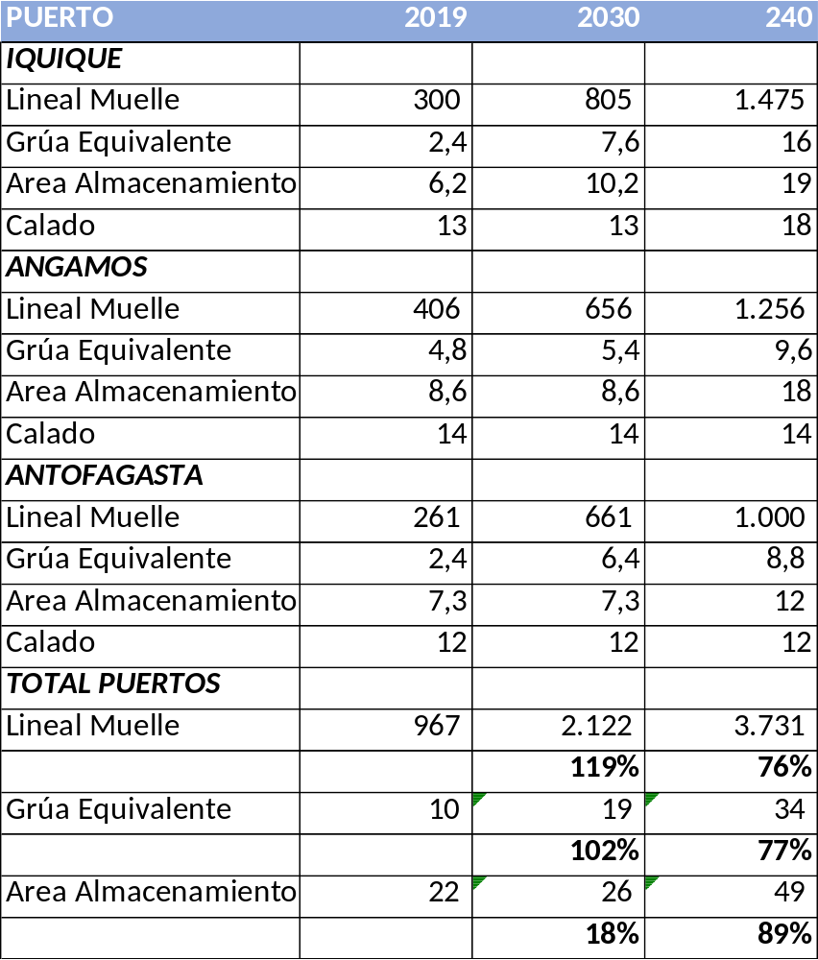


Projeções de TEU usando DEA Puertos del Norte Chile
2040

Slide 34

recomendações
performances

Slide 35

performances
Etapa 1. Desenvolver o comércio exterior com origem e destino macro zona norte
Etapa 2. Desenvolver a atratividade logística para cargas em trânsito

